Slide 1
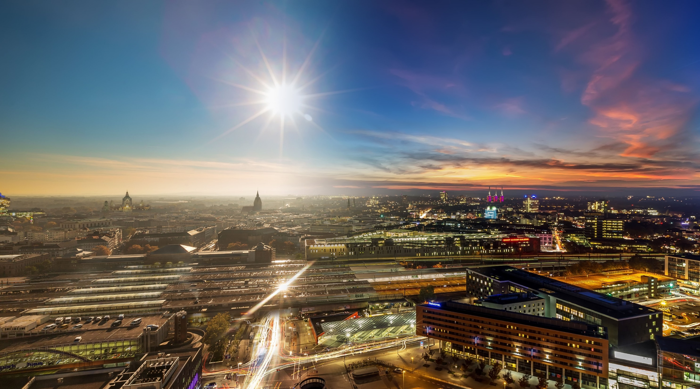


Verkehrswende vorantreiben – Modellregion ÖPNV
Ulf-Birger Franz

Slide 2
10-Punkte-Programm Verkehrswende der Region Hannover (Januar 2020)
Maßnahmen zum Ausbau des Nahverkehrs:
Ausweitung der ÜSTRA-Stadtbahnflotte um ein Drittel
Sanierung und Kapazitätserweiterung Stadtbahnstation HBF
Neue Stadtbahnstrecken
Direktbusse in die Innenstadt
Wasserstoffbusse für die Region Hannover
Erweiterung Hauptbahnhof
Neue S-Bahn-Stationen und zusätzliche Züge
10.000 neue B&R Plätze
Mehrgeschossige P&R-Anlagen
Neue Tarifangebote: Senioren-Netzkarte, Partner-Karte und Jugend-Netzkarte für Azubis

Slide 3
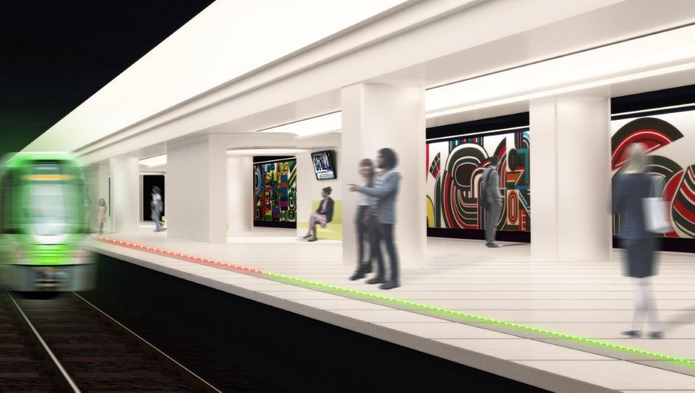
Ausweitung der ÜSTRA-Stadtbahnflotte um ein Drittel
Erweiterung und Ausbau der Stadtbahn:
100 zusätzliche Fahrzeuge, Taktverdichtung und ein neuer Betriebshof für Stadtbahnen

Slide 4
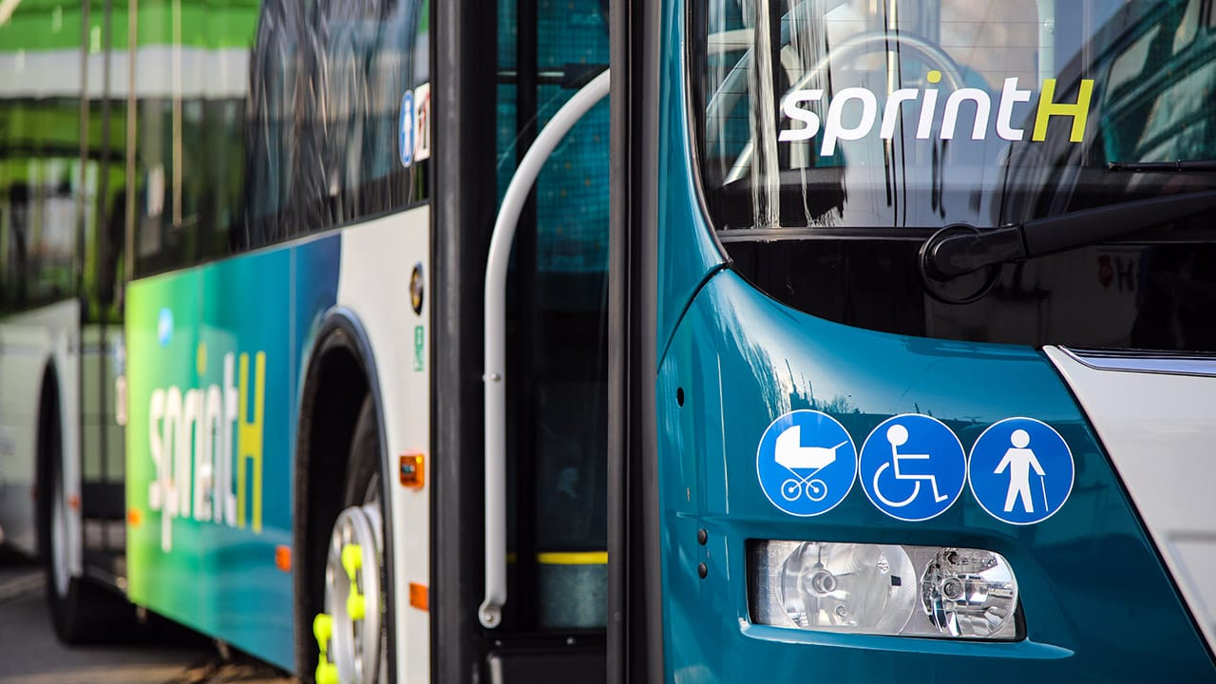

sprintH - Direktbusse in die Innenstadt
sprintH – schnell und dicht getaktet in und aus der LHH:
Verlängerung von sprintH-Linien, Taktverdichtung, Priorisierung von sprintH-Bussen,
Anbindung an Mobilstationen

Slide 5
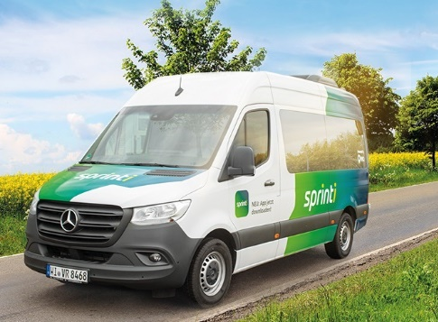
sprinti – Einführung On-Demand-Verkehre in der Region Hannover
Pilotkommunen:
Springe
Wedemark,
Sehnde
Start: 01.06.2021
Buchung erfolgt über die GVH App,
Integration in den GVH Regeltarif,
kein Fahrkartenverkauf im Fahrzeug,
Angebot gilt einheitlich und ganztägig

Slide 6
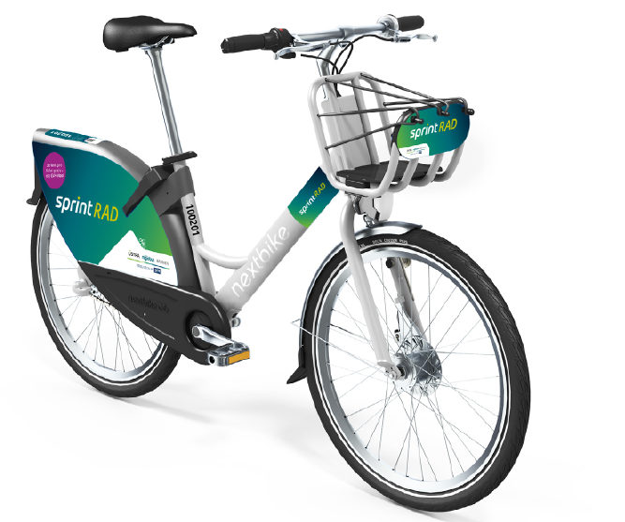
sprintRAD / nextbike
sprintRAD
1.000 Fahrräder im Stadtgebiet Hannover
Start: 01.07.2021
30 Freiminuten pro Fahrt für Abonnent/innen und Studierende

Slide 7
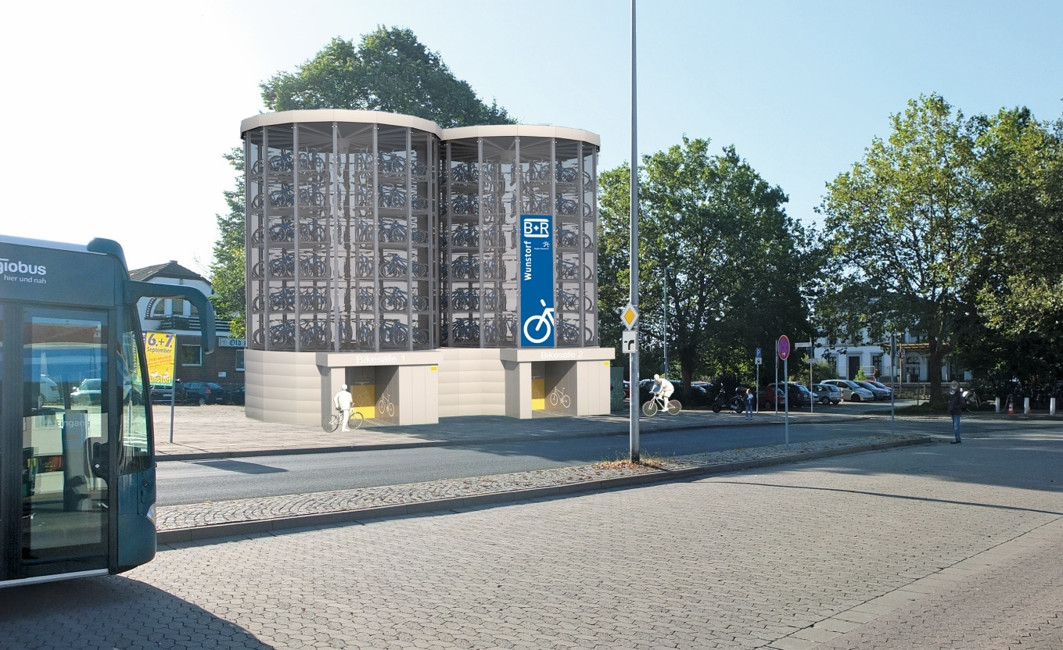
Ausbau Bike & Ride
Ausbau B+R - 10.000 neue Stellplätze:
Fahrradparkhäuser als wichtiges Element in der multimodalen Wegekette

Slide 8
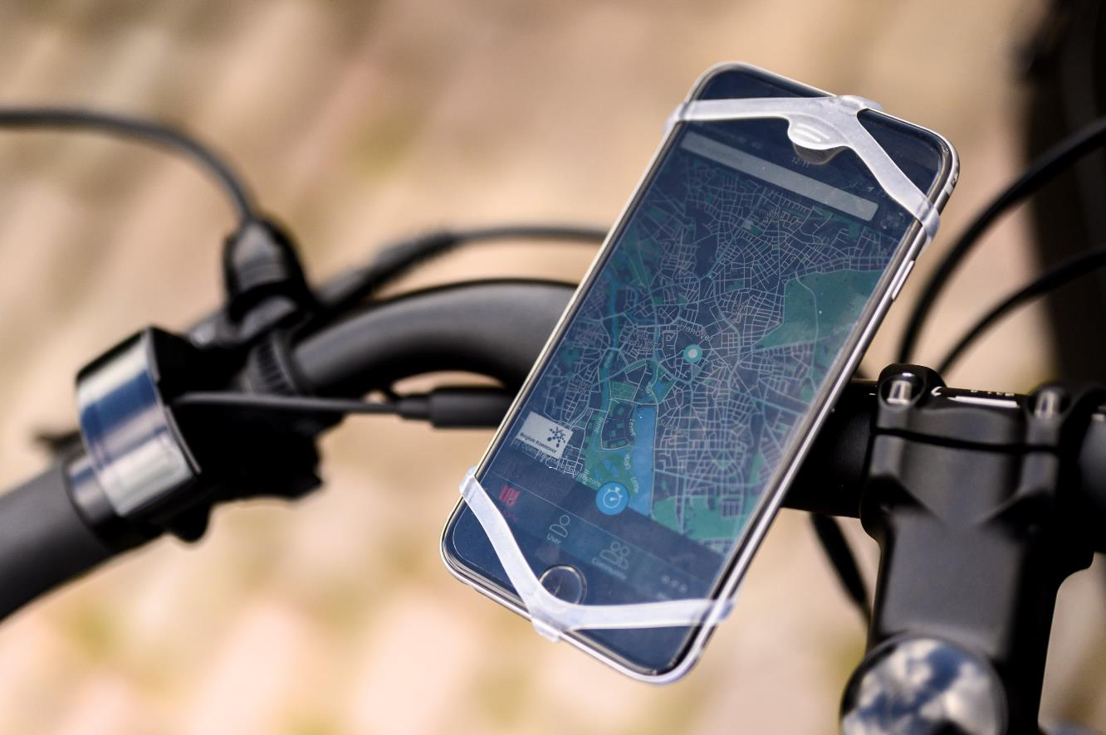
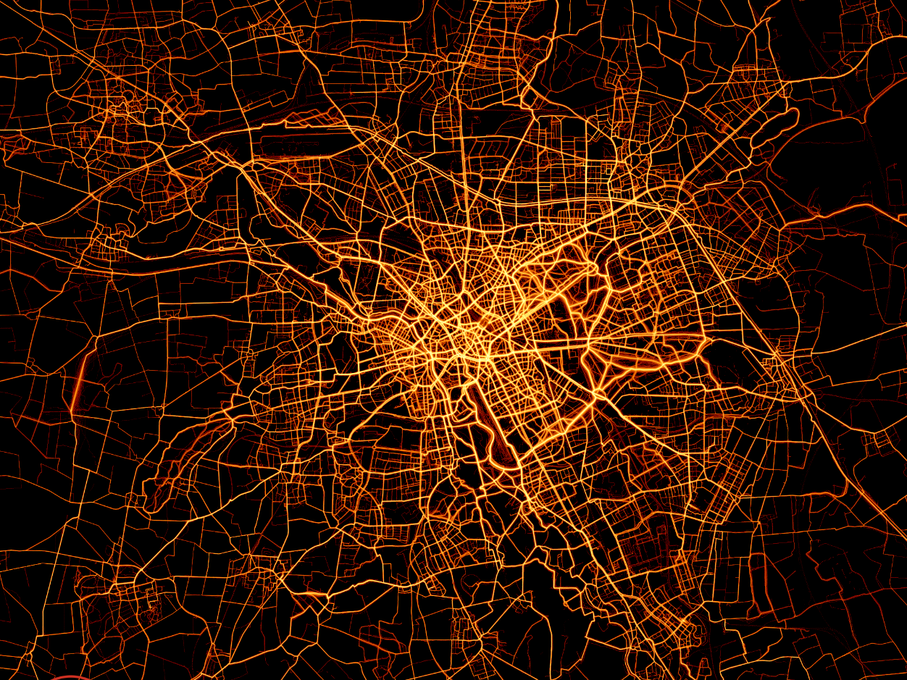

Digitalisierung Radverkehr

Slide 9

Neue Tarifangebote
Tarifmaßnahmen
Seniorennetzkarte,
Fahrschein statt Führerschein, Jugendnetzkarte,
Fahrradmitnahme ganztägig, Mieterticket,
Sozialtarif

Slide 10
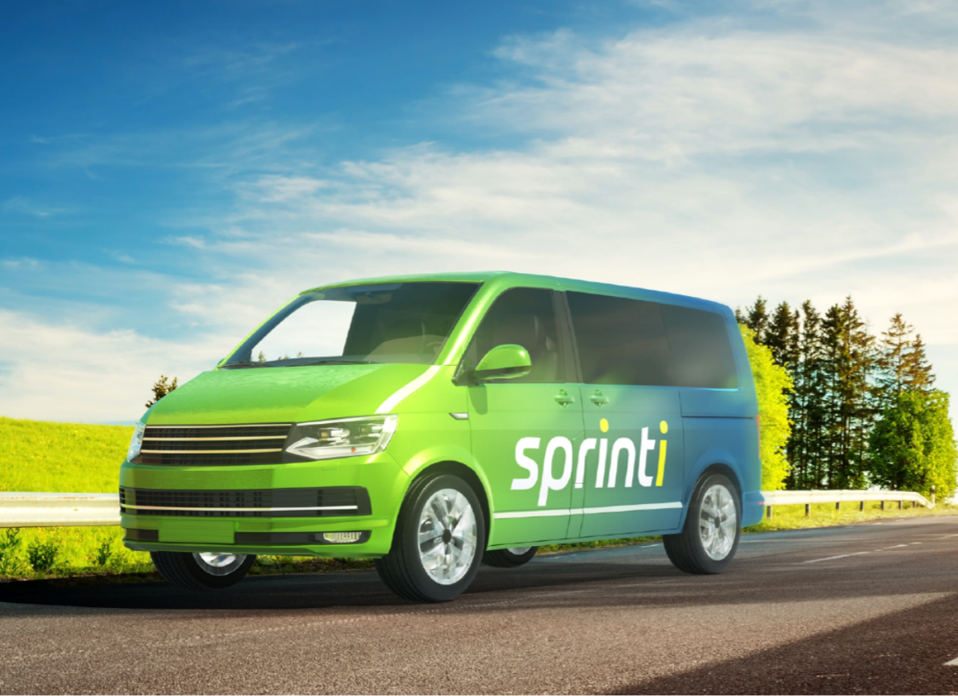
Bewerbung der Region zum Förderaufruf des BMVI (März 2021)
Modellprojekte zur Stärkung des ÖPNV
Sprinti Ausweitung im Umland:
Vollständige Einrichtung von On-Demand Bussen in der Tarifzone C (Region Hannover)
inkl. Mehrfachnutzung der Fahrzeuge, Ansprache und Beteiligung von Vereinen, Schulen, Arbeitgebern, Vorbereitung Elektrifizierung der Fahrzeuge

Slide 11
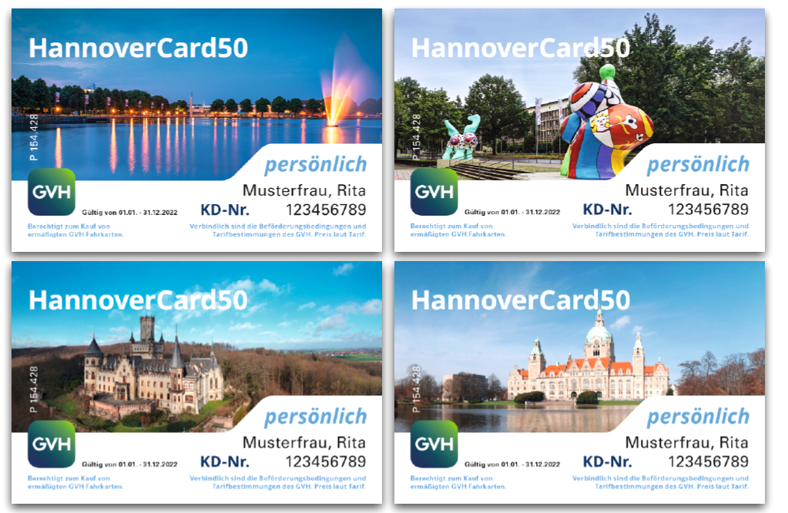
Bewerbung der Region zum Förderaufruf des BMVI
Modellprojekte zur Stärkung des ÖPNV

Slide 12


Slide 13







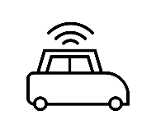





HIDD – Hannovers Internet der Dinge
Fokus auf LoRaWAN
things
+
internet
=
smart
HIDD_sensoren
Sensoren in Geräten, Pflanzen, Mülltonnen, Maschinen, etc.
senden Informationen.
HIDD_gateways
Der HIDD_hub speichert und verarbeitet diese Daten und stellt Sie zur freien Verfügung.
HIDD_hub
Der HIDD_hub speichert und verarbeitet diese Daten und stellt Sie zur freien Verfügung.
HIDD_center
Die Daten lassen sich nun auf der Website hidd.center auswerten, visualisieren & (re-) kombinieren

Slide 14
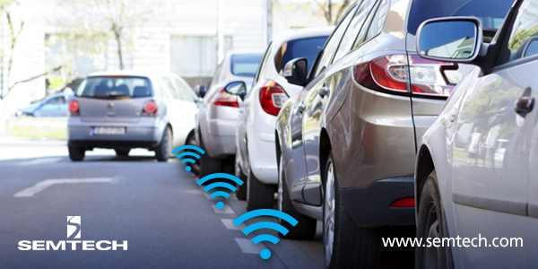
HIDD – Hannovers Internet der Dinge
Verkehr
Usecases
Smarte Parkplätze
Smartes Park & Ride
Dienstleistungen für ÖPNV
  Temperatur der Schienen
  Glatteis auf Bahnstationen
  Temperatur in Schaltkästen
  Personenzählungen
Smart Lightning
Fahrradtracking
Kooperationspartner
ÜSTRA
Graphmasters

Slide 15
Verkehrswende vorantreiben – Modellregion ÖPNV
Ulf-Birger Franz

Slide 16
Verkehrswende vorantreiben – Modellregion ÖPNV
Ulf-Birger Franz

Slide 17
Verkehrswende vorantreiben – Modellregion ÖPNV
Ulf-Birger Franz

